Slide 1
I salti di Tremotto
Scuola dell’infanzia di Barolo
Anno scolastico 2016 - 2017

Slide 2
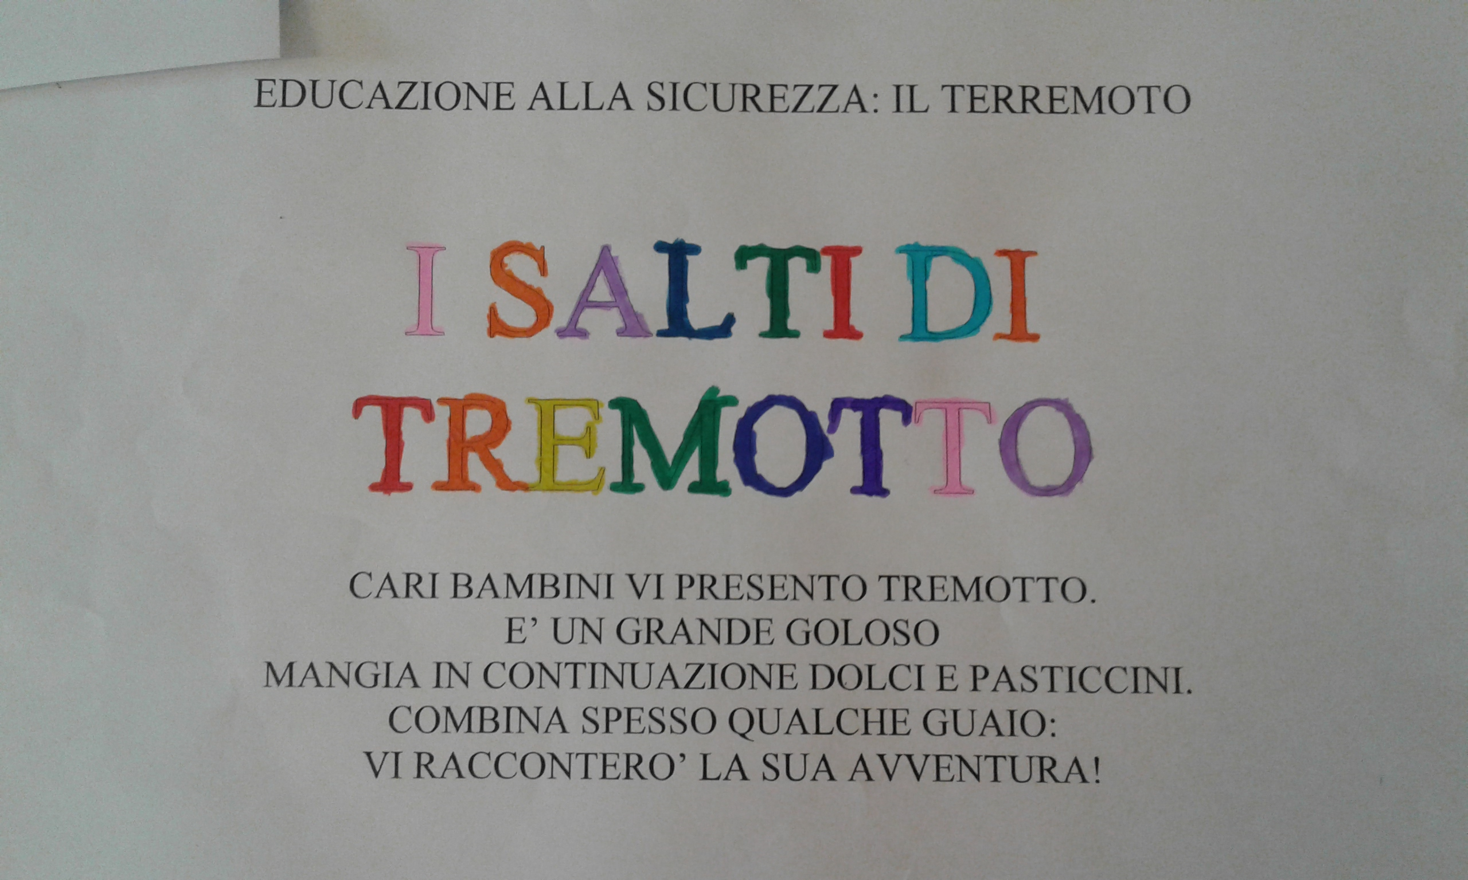

Slide 3
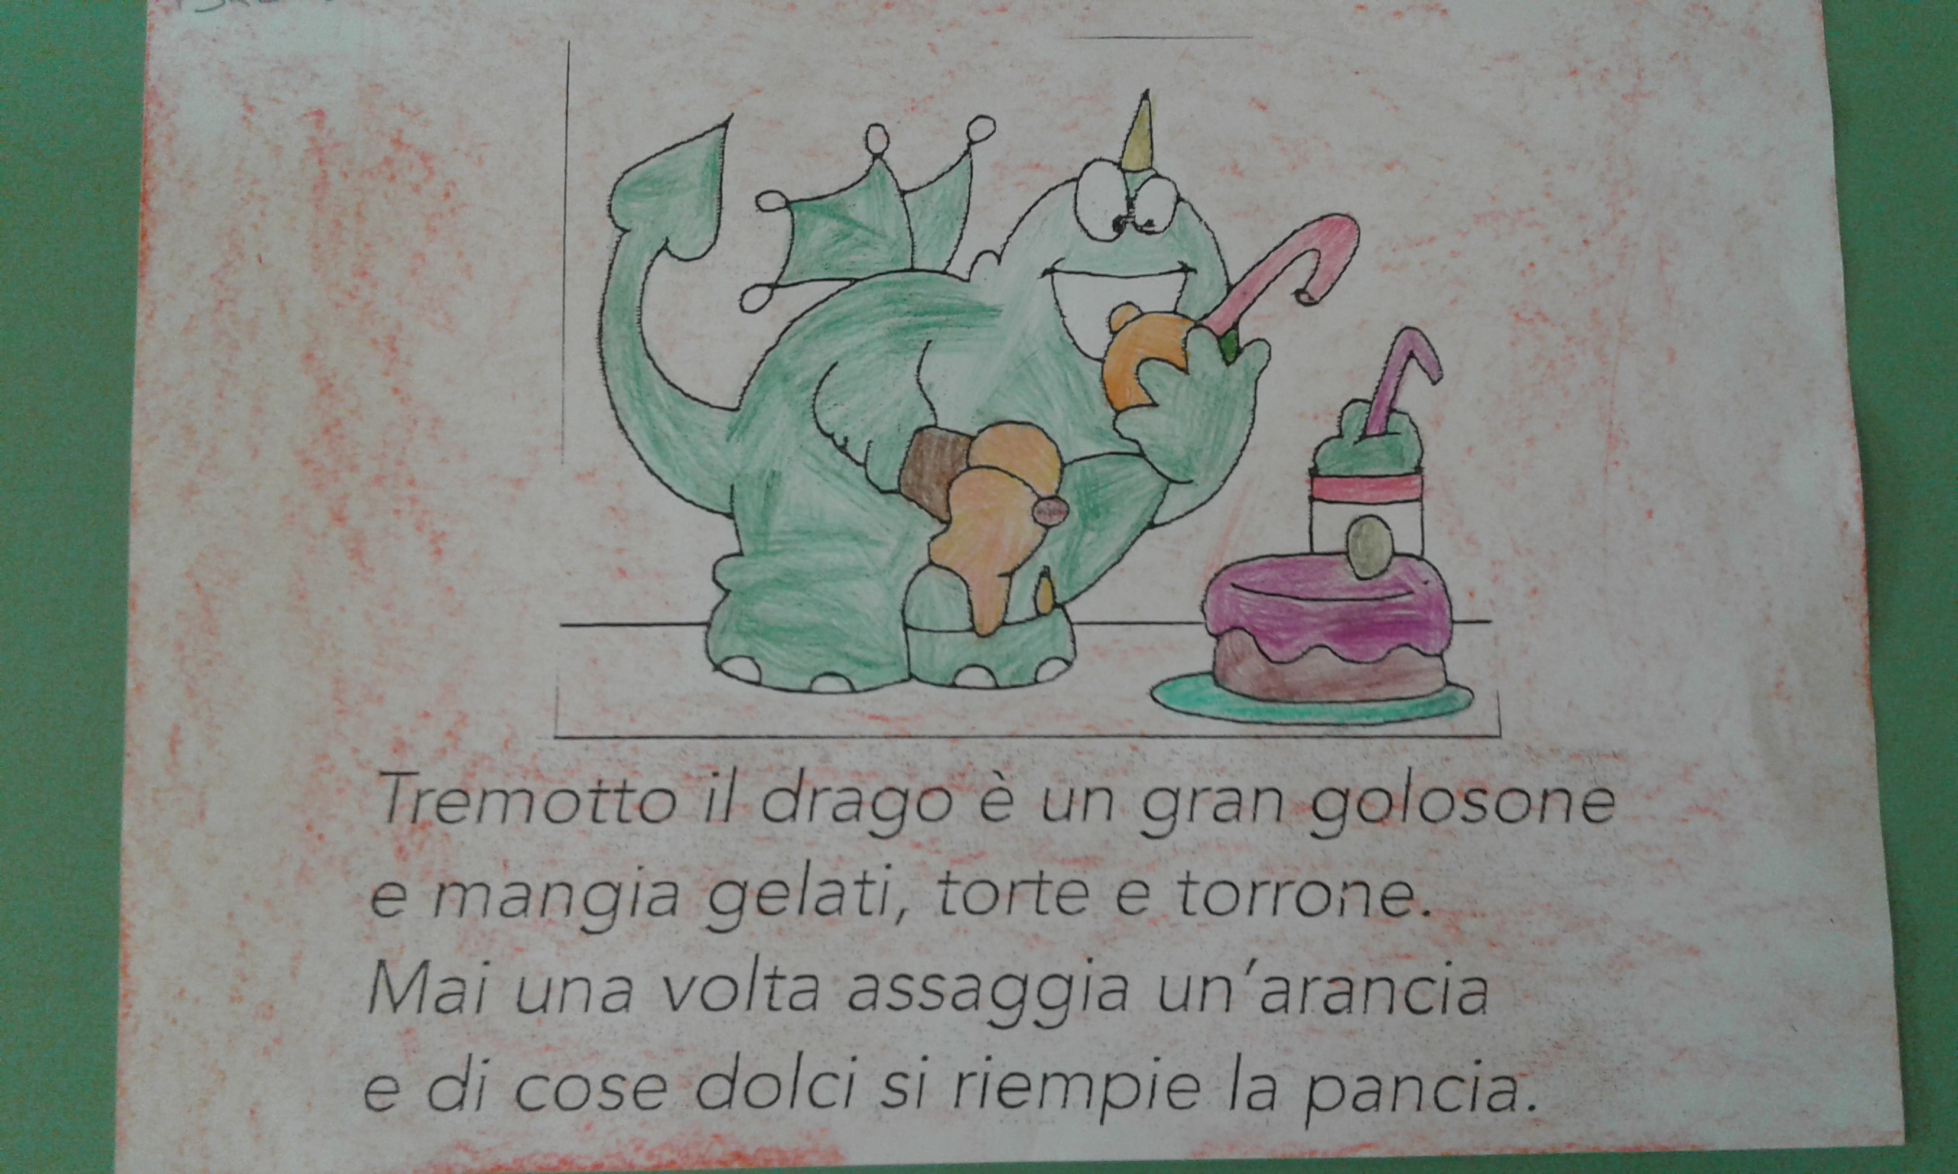

Slide 4
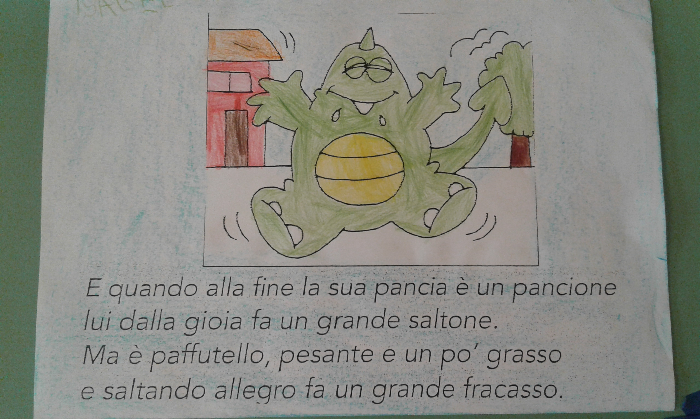

Slide 5
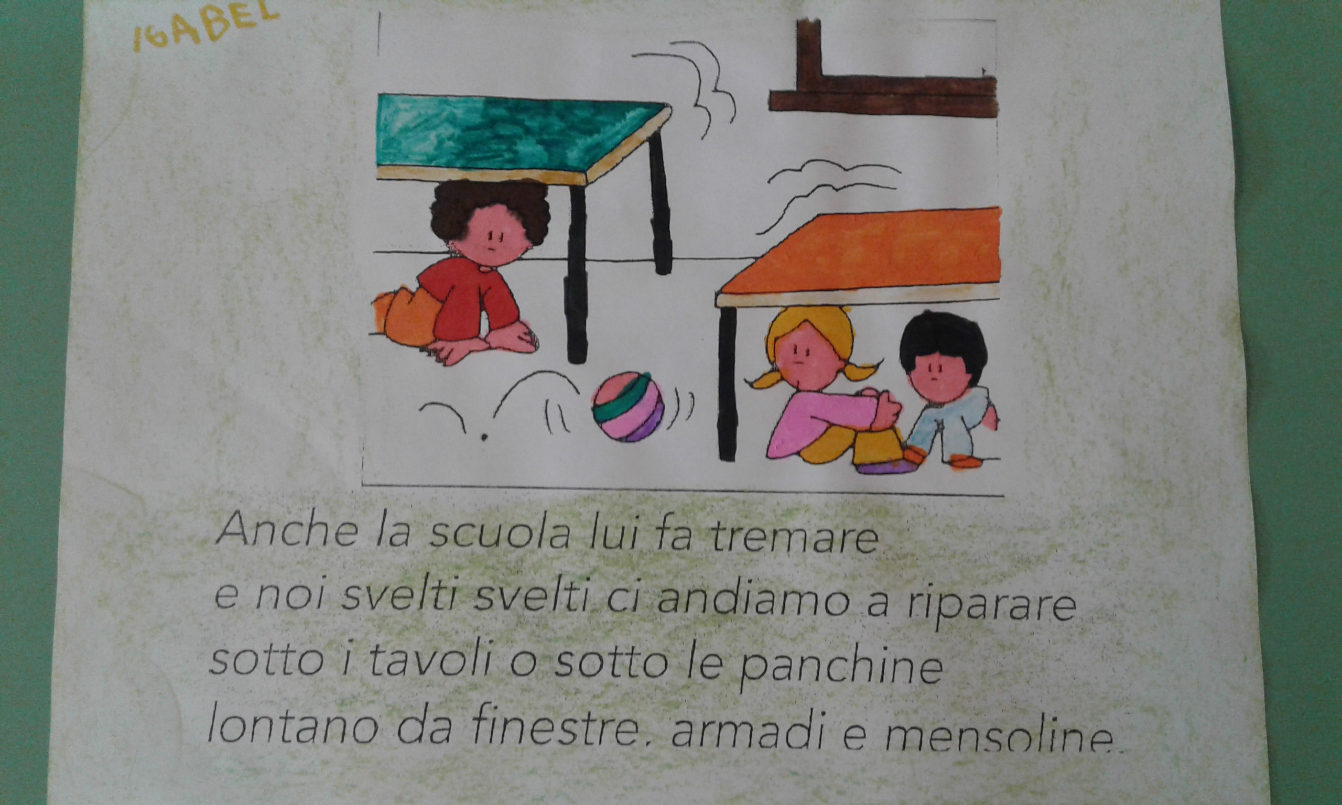

Slide 6
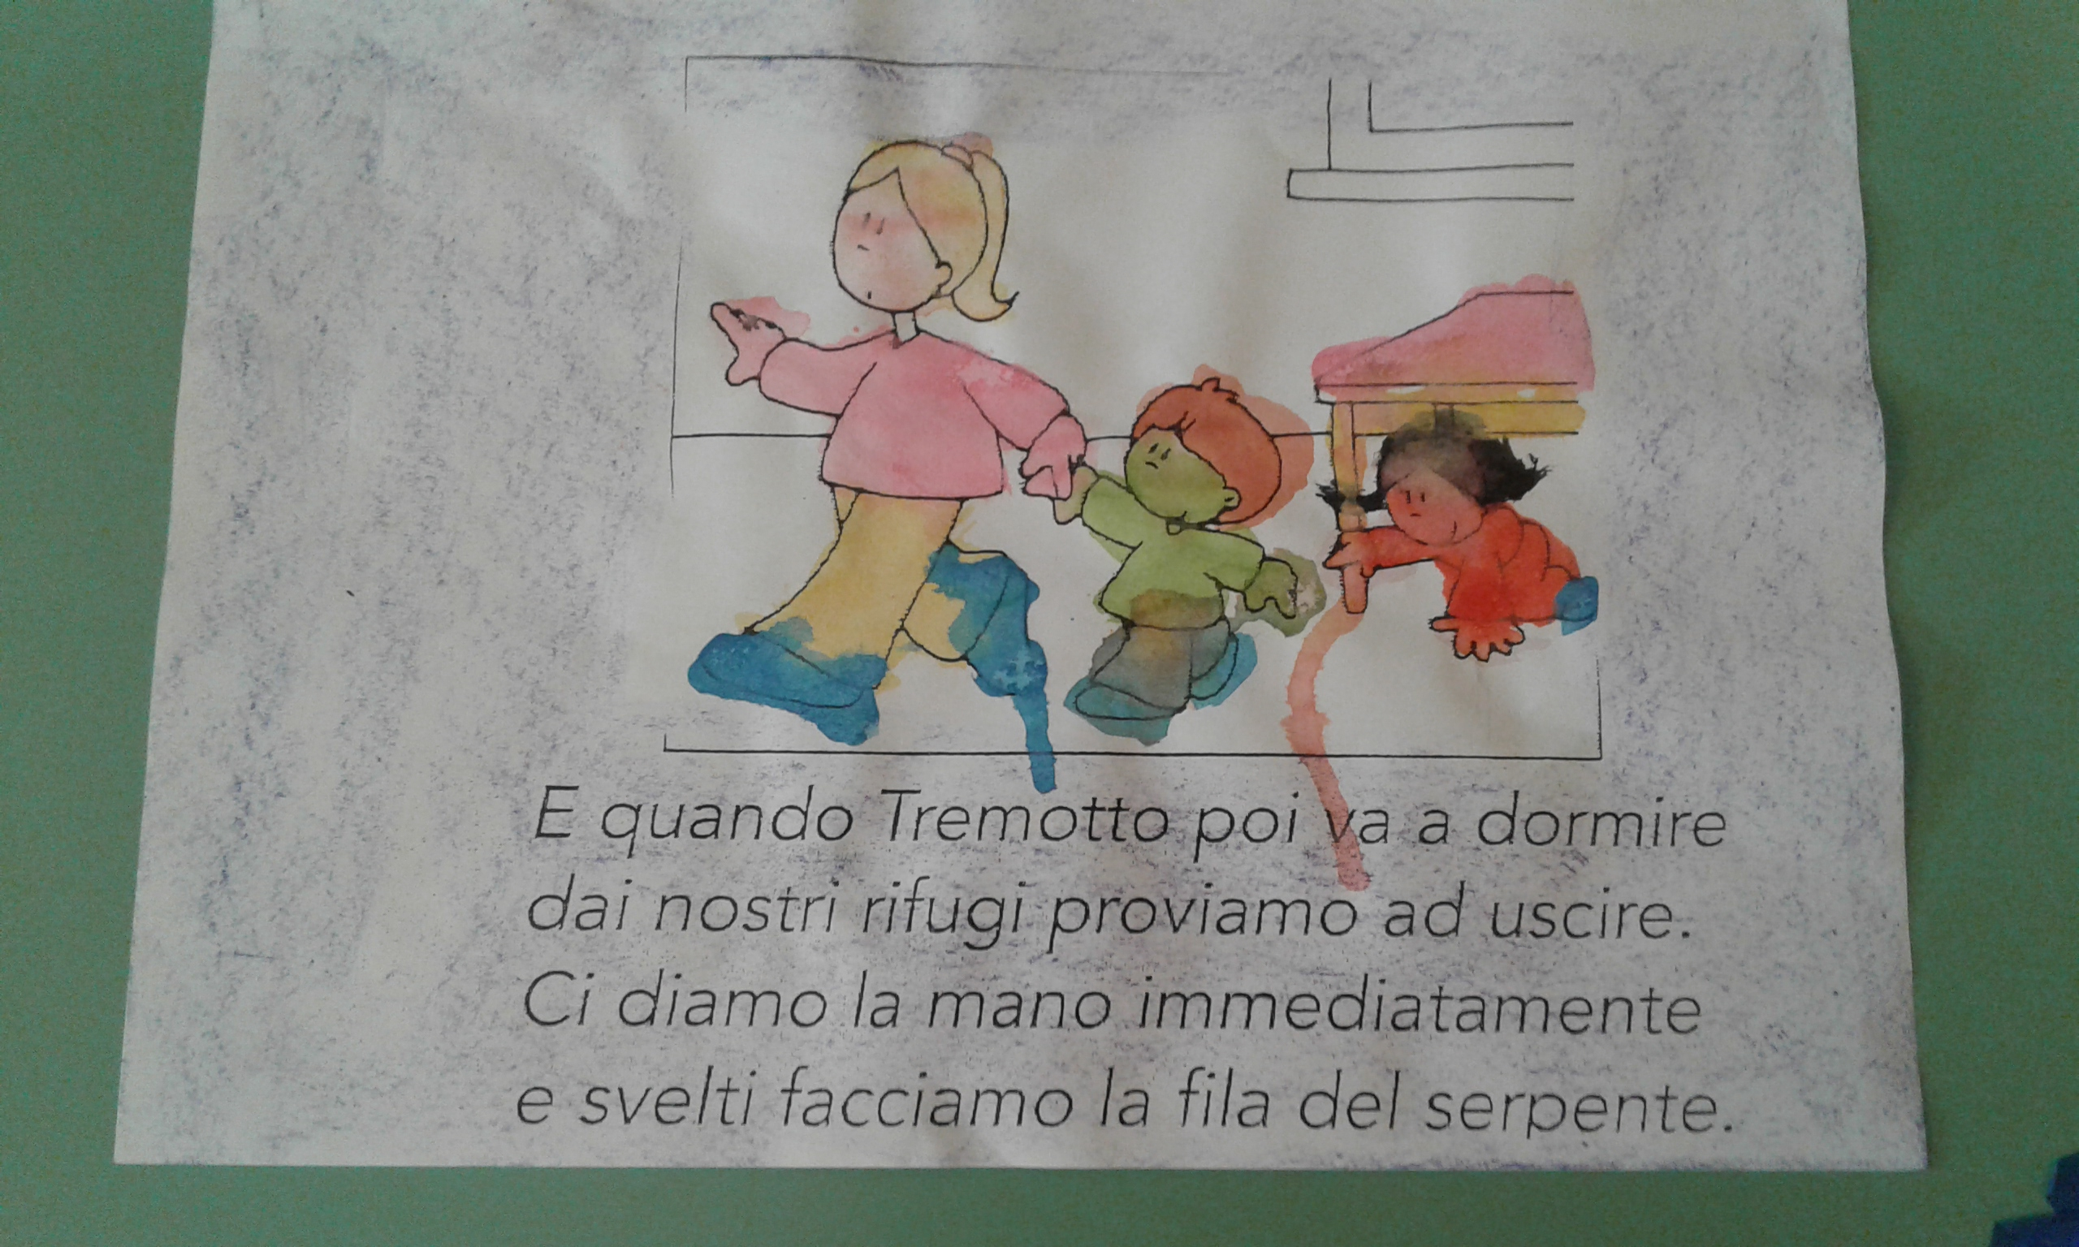

Slide 7
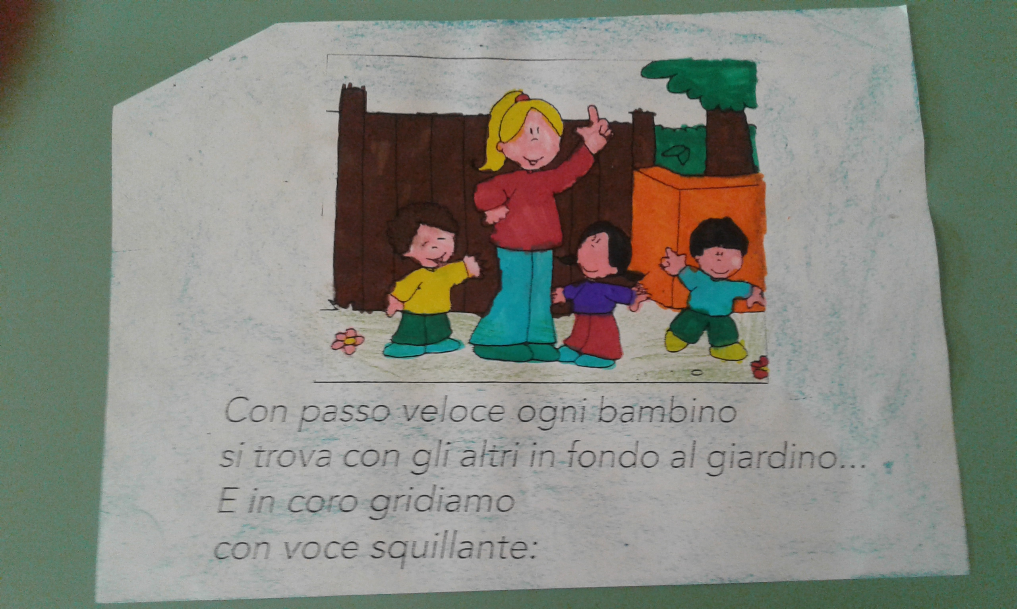

Slide 8
